Slide 1
Comparison
程式簡易說明
程式名稱: Comparison 程式目的: 這個名為 “Comparison” 的軟件是一款方便的照片整理工具,它可以比對兩個資料夾內的照片,自動將重複的照片進行分類, 通過使用這個軟件,使用者可以輕鬆地整理和管理大量的照片,提高工作效率,節省寶貴的時間 開放版本: V9 (子版本不強制更新，唯有進版才會強制)
版本變更說明
V9 | 2024/07/20 | V9 1.照片檔案限制 jpg、jpeg、png 2.確保比對的資料不受任何變更(包含照片新增或刪減程序) 3.將比對重複資料彙整至資料夾內 4.新增進度條 5.新增UI視窗置中設置 6.可避免過去被誤判為Over kill的Fail die再次被放行(預設為開啟狀態) 7.檢查版本是否為最新版本 8.軟件控管 9.計算預計剩餘時間的功能 (用於資料量大，程式時間較久時，方便user隨時掌握軟件狀況是否正常運行) 10.定期發送進度更新訊號的功能 (用於資料量大，程式時間較久時，方便user隨時掌握軟件狀況是否正常運行) 11.修改執行按鈕,在執行過程中禁用按鈕並顯示 "執行中..." 文字

Slide 2
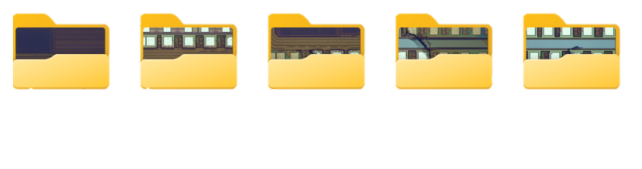
Map confirm
NB24070119.00
注意事項
使用者選擇資料path需符合以下的資料原始結構
貨批名稱 -> 片號 -> 照片
按鈕選擇時可直接選擇貨批名稱即可
#24
000_Over_kill(15)
000_Particle(16)
102_Foreign_ma
terial(09)
151_Ugly_Die(2D)
200_Probe_Mark_
Shift(10)

Slide 3

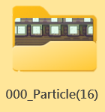
Map confirm
比對原理說明
這邊範例以NB24070119.00 CP1及CP2舉例，軟件會拿CP2的照片資料去比對CP1的資料
如果CP2中有一張照片名稱為Format.jpeg在CP1分類在Particle，那系統就會把CP2的Format.jpeg也歸類在Particle
反之如果CP2有一張照片名稱為Format_V1.jpeg在CP1沒做任何分類，那這張照片就會等待使用者後續進行分類
NB24070119.00_CP1
NB24070119.00_CP2
#24
#24
000_Over_kill(15)
000_Particle(16)
102_Foreign_ma
terial(09)
151_Ugly_Die(2D)
200_Probe_Mark_
Shift(10)
Format_V1.jpeg

Slide 4
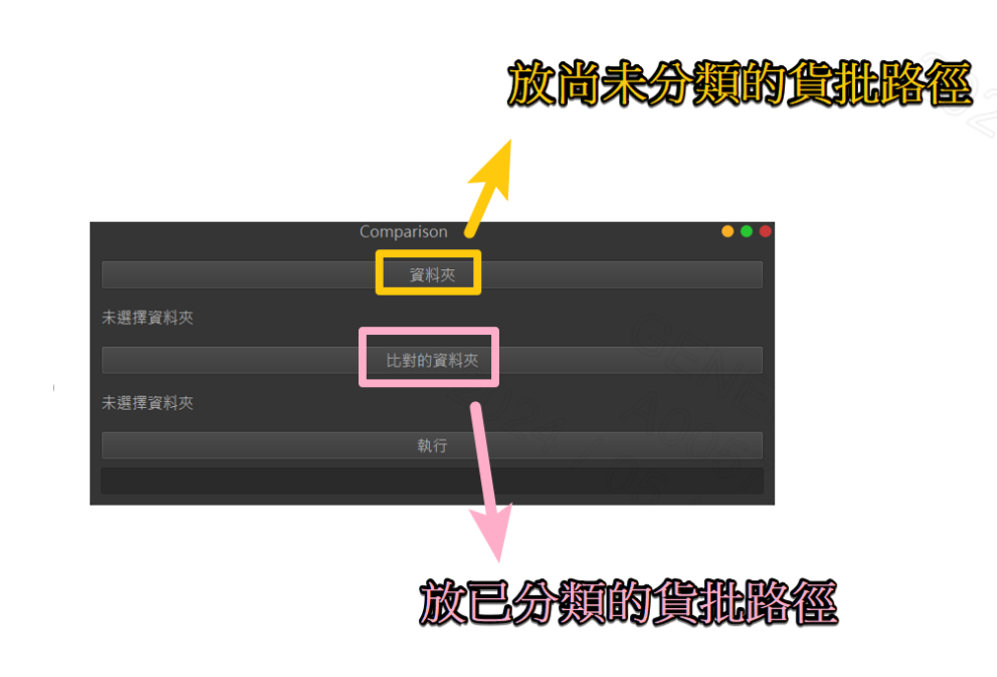
Map confirm
操作步驟一
開啟 [Comparison]
在 [資料夾]的部分選擇需要被 比對的資料夾
而在 [比對的資料夾]中選擇 比對的目標資料夾

Slide 5
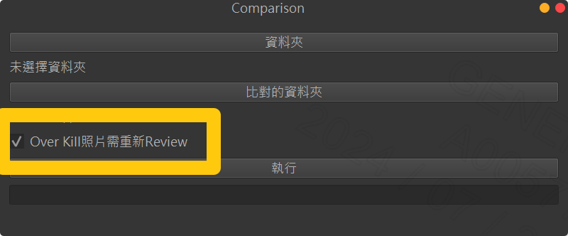
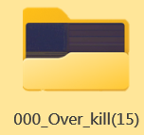
Map confirm
功能說明 – Over Kill照片需重新Review
這功能開啟的好處是可避免過去被誤判為Over kill的Fail die再次被放行
開啟後原本即便已經分類為Over kill的照片，都會被歸類視為待Review
這樣就可以排除有任何應該是Defect die
但因為過去被分在over kill資料夾內
而造成後續review仍pass掉該Defect die的情況
NB24070119.00_CP1
NB24070119.00_CP2
#24
#24
000_Over_kill(15)
000_Particle(16)
102_Foreign_ma
terial(09)
151_Ugly_Die(2D)
200_Probe_Mark_
Shift(10)
Format_V1.jpeg

